Slide 1



.-. ..- .-- ..-. -. --. / ...- .- ..-. -. --. / -... .. . . .-. -. / -... .- .--- -.-.
R U W F N G / V A F N G / B I E E R N / B A J C
RỪNG VÀNG
BIỂN BẠC

Slide 2

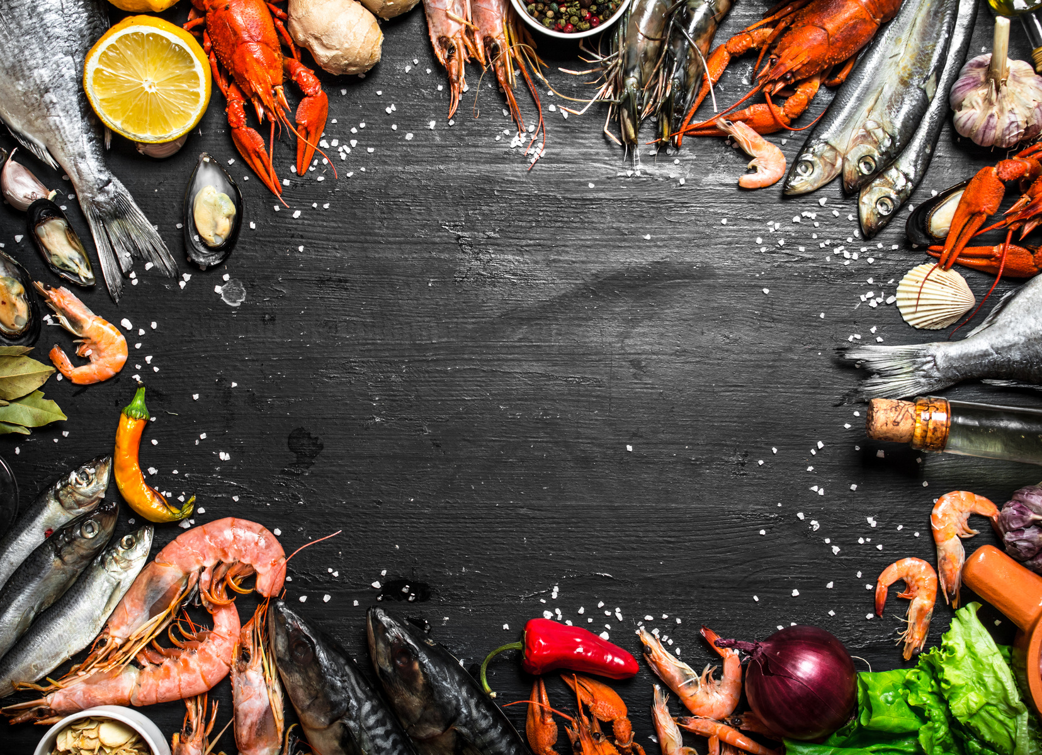

BÀI 5: LÂM NGHIỆP VÀ THỦY SẢN

Slide 3
MỤC TIÊU
Phân tích được đặc điểm phân bố tài nguyên rừng và nguồn lợi thuỷ sản.
Trình bày được sự phát triển và phân bố lâm nghiệp, thuỷ sản.
Năng lực chung: tự chủ và tự học, giao tiếp và hợp tác
Năng lực đặc thù: nhận thức khoa học địa lí, Giải thích các hiện tượng và quá trình địa lí, sử dụng bản đồ, biểu đồ….
- Trách nhiệm: có ý thức trách nhiệm, tích cực lên án hoạt động khai thác rừng và thủy sản không bền vững.

Slide 4







1. LÂM NGHIỆP
1
Hoạt động
Bảng 5. DIỆN TÍCH RỪNG VÀ TỈ LỆ CHE PHỦ RỪNG THEO CÁC VÙNG NĂM 2021
NHIỆM VỤ 1
Vùng | Tổng diện tích rừng | Rừng tự nhiên | Rừng trồng | Độ che phủ rừng
Bắc Trung Bộ và Duyên hải miền Trung | 5,58 | 3,77 | 1,81 | 54,2
Trung du và miền núi Bắc Bộ | 5,37 | 3,78 | 1,59 | 53,8
Tây Nguyên | 2,57 | 2,1 | 0,47 | 46,3
Đồng bằng sông Hồng | 0,48 | 0,18 | 0,3 | 22,7
Đông Nam Bộ | 0,47 | 0,25 | 0,22 | 19,4
Đồng bằng sông Cửu Long | 0,24 | 0,08 | 0,16 | 5,8
Hoạt động
cá nhân
Nhận xét bảng 5
Thời gian
2 phút, hết giờ đổi phiếu chấm chéo

Slide 5
Thứ tự | Vùng | Tổng diện tích rừng | Rừng tự nhiên | Rừng trồng | Độ che phủ rừng
1 | Bắc Trung Bộ và Duyên hải miền Trung | 5,58 | 3,77 | 1,81 | 54,2
2 | Trung du và miền núi Bắc Bộ | 5,37 | 3,78 | 1,59 | 53,8
3 | Tây Nguyên | 2,57 | 2,1 | 0,47 | 46,3
4 | Đồng bằng sông Hồng | 0,48 | 0,18 | 0,3 | 22,7
5 | Đông Nam Bộ | 0,47 | 0,25 | 0,22 | 19,4
6 | Đồng bằng sông Cửu Long | 0,24 | 0,08 | 0,16 | 5,8
- Tổng diện tích rừng, rừng trồng và độ che phủ rừng theo thứ tự từ cao nhất đến thấp nhất là:
Bắc Trung Bộ và Duyên hải miền Trung
Trung du và miền núi Bắc Bộ
Tây Nguyên
Đồng bằng sông Hồng
Đông Nam Bộ
Đồng bằng sông Cửu Long
- Tuy nhiên, diện tích rừng tự nhiên cao nhất là vùng Trung du và miền núi Bắc Bộ, Đông Nam Bộ có diện tích rừng tự nhiên lớn hơn Đồng bằng sông Hồng
Khu vực có diện tích rừng và tỉ lệ che phủ rừng cao nhất là Bắc Trung Bộ và Duyên hải miền Trung. Đồng bằng sông Hồng và Đồng bằng sông Cửu Long có diện tích và tỉ lệ che phủ rừng thấp nhất.
(Nhận xét chung được 2 điểm)
(Nếu có số liệu chứng minh được trọn điểm, nếu không có trừ 1 điểm/ toàn bài)
(Xếp đúng thứ tự của cả 3 tiêu chí Tổng diện tích rừng, rừng trồng và độ che phủ rừng thì được 6 điểm; nếu chỉ nói cao nhất và thấp nhất thì được 3 điểm)
(Nêu được sự khác biệt về rừng tự nhiên của 2 vùng trên thì được 2 đ)

Slide 6
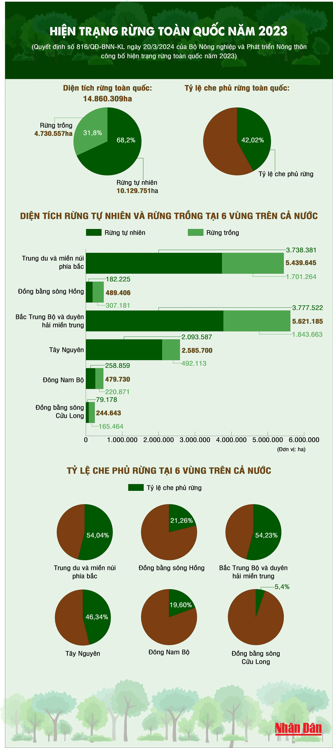

Slide 7

LÂM NGHIỆP
1
Hoạt động
NHIỆM VỤ 2: HOẠT ĐỘNG CẢ LỚP
Phân biệt các loại rừng
Phân biệt 2 hoạt động của lâm nghiệp
Rừng phòng hộ
Rừng đặc dụng
Rừng sản xuất
Trồng rừng, khoanh nuôi bảo vệ rừng
Khai thác, chế biến gỗ và lâm sản
Rừng tự nhiên
Rừng trồng

Slide 8

CÁC LOẠI RỪNG
04
Theo mục đích sử dụng, rừng chia thành 3 loại
Rừng phòng hộ
Rừng đặc dụng
Rừng sản xuất
Rừng phòng hộ
Rừng phòng hộ
Rừng phòng hộ
Chủ yếu để bảo vệ nguồn nước, bảo vệ đất, chống xói mòn, sạt lở, lũ quét, lũ ống, chống sa mạc hóa, hạn chế thiên tai, ... kết hợp du lịch sinh thái, nghỉ dưỡng, giải trí; cung ứng dịch vụ môi trường rừng.
Chủ yếu để bảo tồn hệ sinh thái rừng tự nhiên, nguồn gen, nghiên cứu khoa học, bảo tồn di ....kết hợp du lịch sinh thái (trừ phân khu bảo vệ nghiêm ngặt); cung ứng dịch vụ môi trường rừng.
chủ yếu để cung cấp lâm sản; sản xuất, kinh doanh lâm, nông, ngư nghiệp kết hợp; du lịch sinh thái, nghỉ dưỡng, giải trí; cung ứng dịch vụ môi trường rừng.

Slide 9


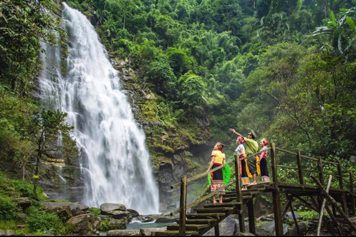
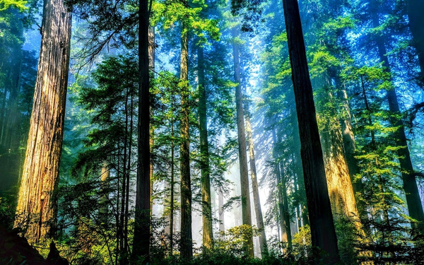
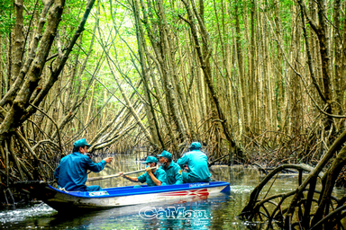
A) ĐẶC ĐIỂM PHÂN BỐ TÀI NGUYÊN RỪNG
- Tài nguyên rừng đóng vai trò quan trọng cho sự phát triển kinh tế - xã hội và bảo vệ môi trường, ứng phó với biến đổi khí hậu ở nước ta.
- Năm 2021, tổng diện tích rừng của nước ta là 14,7 triệu ha với tỉ lệ che phủ đạt 42%.
- Vùng Bắc Trung Bộ và Duyên hải miền Trung có diện tích rừng lớn nhất cả nước, chiếm 37,8%.
- Theo nguồn gốc, có rừng tự nhiên và rừng trồng.
- Theo mục đích sử dụng, có 3 loại: rừng phòng hộ, rừng đặc dụng, rừng sản xuất

Slide 10
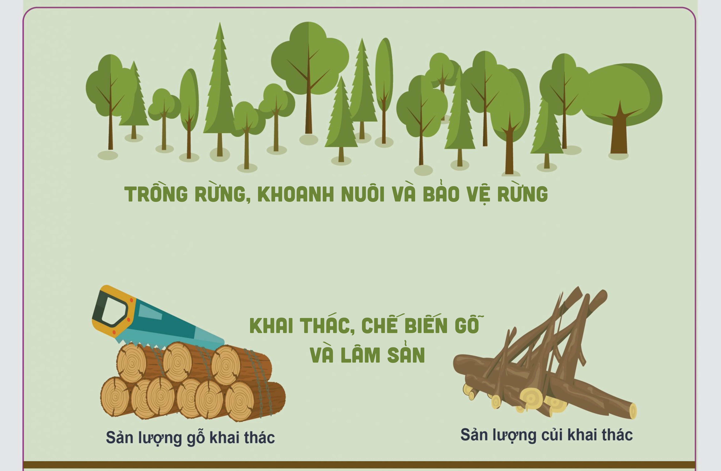

B/ SỰ PHÁT TRIỂN VÀ PHÂN BỐ CỦA NGÀNH LÂM NGHIỆP

Slide 11
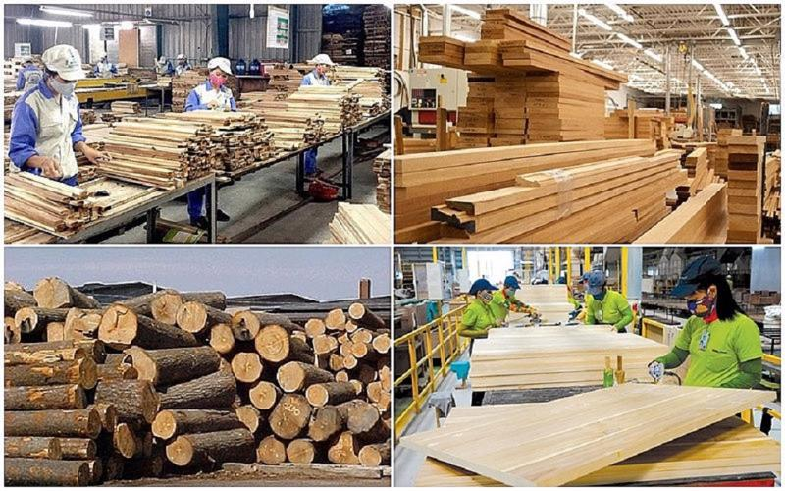

CHẾ BIẾN GỖ VÀ LÂM SẢN

Slide 12
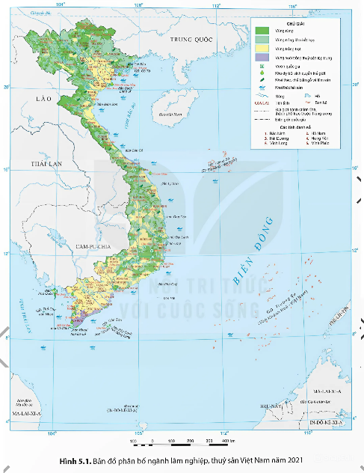
B) SỰ PHÁT TRIỂN VÀ PHÂN BỐ CỦA NGÀNH LÂM NGHIỆP
1
Hoạt động
HOẠT ĐỘNG CẢ LỚP
* Tình hình chung
- Năm 2021, TĐTT đạt ………………
- Giá trị sản xuất đóng góp …………………toàn ngành.
* Khai thác, chế biến lâm sản
Căn cứ hình 5.1 và nội dung mục 2
Nhận xét sự phát triển và phân bố ngành LN
- Diện tích …………………..chiếm hơn ……………(2021).
- ……………..khai thác ngày …………
- Các vùng có sản lượng gỗ khai thác lớn là: ……………
- Các lâm sản khác như ………………………
- Công nghiệp …………………………gắn với các ……………
* Trồng rừng, khoanh nuôi và bảo vệ rừng
- Trồng rừng được ………………, diện tích ngày càng …………..
- Nghề trồng ………….dưới tán rừng phát triển, tạo thêm …… ổn định cho người dân vùng rừng.
- Công tác ………………..và …………….ngày càng được đẩy mạnh, tăng cường khoanh ………………, xây dựng và quản lí chặt chẽ các ……………………….

Slide 13


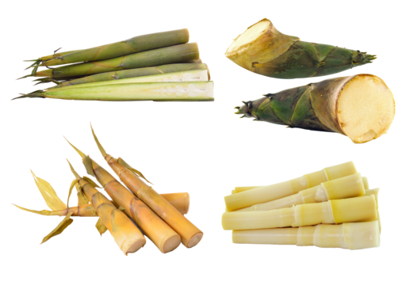
B) SỰ PHÁT TRIỂN VÀ PHÂN BỐ CỦA NGÀNH LÂM NGHIỆP
* Tình hình chung
- Năm 2021, TĐTT đạt 3,88%; Giá trị sản xuất đóng góp gần 3% toàn ngành.
* Khai thác, chế biến lâm sản
- Diện tích rừng sản xuất chiếm hơn 53% (2021).
- Sản lượng gỗ khai thác ngày càng tăng
- Các vùng có sản lượng gỗ khai thác lớn là: BTB và DHMT, TD&MNBB,
- Các lâm sản khác như măng, mộc nhĩ, dược liệu,...
- Công nghiệp chế biến gắn với các vùng nguyên liệu.
* Trồng rừng, khoanh nuôi và bảo vệ rừng
- Trồng rừng được quan tâm đẩy mạnh, diện tích ngày càng mở rộng
- Nghề trồng dược liệu dưới tán rừng phát triển, tạo thêm sinh kế ổn định cho người dân vùng rừng.
- Công tác khoanh nuôi và bảo vệ rừng ngày càng được đẩy mạnh, tăng cường khoanh nuôi rừng tự nhiên, xây dựng và quản lí chặt chẽ các vườn quốc gia, khu bảo tồn thiên nhiên.

Slide 14



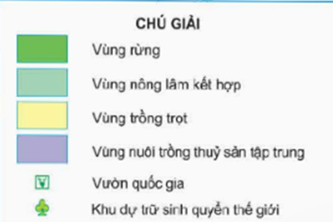
CHUYÊN GIA BẢN ĐỒ LỚP 9A
Trung du và miền núi Bắc Bộ
Chỉ trên bản đồ các vùng có rừng che phủ nhiều
2. Chỉ trên bản đồ các
VƯỜN QUỐC GIA
KHU DỰ TRỮ SINH QUYỂN THẾ GIỚI
Bắc Trung Bộ và Duyên hải miền Trung

Slide 15



ĐÔI MẮT TINH ANH
Từ khóa
1/ ……………………………..
2/ ……………………………..
3/ ……………………………..
4/ ……………………………..
5/ ……………………………..
6/ ……………………………..
7/ ……………………………..
8/ ……………………………..
9/ ……………………………..
10/ ……………………………
11/ ……………………………
12/ ……………………………
13/ ……………………………
14/ ……………………………
15/ ……………………………
E | T | A | B | Ổ | C | T | Y | Ă | N | Q | U | Ả | Ă | K | H | A | I | T | H | Á | C
T | H | H | R | D | Ũ | V | Ỏ | N | G | Ư | T | R | Ư | Ờ | N | G | E | S | Ù | Ơ | Ạ
N | Ị | C | Ạ | N | H | T | R | A | N | H | Ư | R | Đ | Ê | P | H | A | S | A | L | M
Ú | T | A | S | C | A | C | Ấ | U | Đ | V | D | Ạ | N | G | U | H | K | Ú | T | P | Ú
N | R | C | Â | Đ | Đ | N | L | Â | M | S | Ả | N | Y | T | P | A | G | C | O | P | N
Ê | Ư | Ổ | Â | Ổ | Ổ | H | Ừ | H | I | O | O | T | Ổ | I | O | Í | L | M | P | A | N
Đ | Ờ | Ố | B | N | N | H | Ụ | Ớ | T | Ế | L | H | K | P | Ư | Ổ | C | Y | G | Ổ | N
A | N | R | Ệ | G | G | Ệ | Ư | L | R | M | A | I | Ạ | T | C | Ù | G | C | N | T | G
N | G | C | N | C | B | T | Ù | Ụ | A | C | V | Ê | Ó | K | Â | Đ | P | Ô | Ờ | R | N
G | O | N | H | Ỏ | C | Đ | 0 | S | N | H | E | N | B | I | Y | Ộ | R | N | Ư | Ừ | G
B | Ặ | A | A | Ớ | Ồ | Ớ | Í | I | G | Í | Ê | T | Ả | Ệ | C | C | Ừ | G | R | N | H
Ằ | Ệ | Ô | Ư | N | R | I | Ế | N | T | N | Y | A | O | M | Ô | H | N | N | T | G | I
N | Đ | N | G | T | N | Ẩ | Ổ | H | R | H | E | I | V | N | N | E | G | G | I | Đ | Ệ
G | Q | C | H | Q | P | M | T | K | Ạ | S | Ư | Y | Ệ | Ă | H | P | S | H | Ô | Ặ | P
B | B | N | A | G | S | G | A | Ế | I | Á | V | Ạ | R | N | N | H | U | G | M | C | B
Ề | Ạ | N | N | U | Ô | I | T | R | Ồ | N | G | A | Ừ | H | G | Ủ | N | Í | M | D | Ề
C | Ó | Ạ | O | A | Ổ | Ó | A | I | Q | H | G | T | N | L | H | R | X | A | Ễ | Ụ | N
Y | Ạ | N | N | L | Â | U | S | Ả | N | Ế | Ú | N | G | Ư | I | Ừ | U | H | I | N | V
C | O | I | E | Ù | Í | Ù | Đ | L | M | P | H | Á | Ồ | Ợ | Ệ | N | Ấ | Ệ | H | G | Ữ
N | Ủ | Ú | C | A | Ệ | A | A | K | A | C | A | Ạ | Ồ | N | P | G | T | A | N | A | N
G | V | Ừ | R | Ừ | N | G | P | H | Ò | N | G | H | Ộ | G | Ú | O | Í | Ủ | Ô | O | G
G | V | Ừ | R | I | E | Ù | P | H | Ò | T | Ấ | U | X | N | Ả | S | G | N | Ừ | R | G

Slide 16
ĐÔI MẮT TINH ANH
Từ khóa
1. Thị trường
2. Công nghệ
3. Sinh kế
4. Trang trại
5. Độ che phủ rừng
6. Rừng phòng hộ
7. Rừng đặc dụng
8. Rừng sản xuất
9. Lâm sản
10. Bảo vệ rừng
11. Ngư trường
12. Nuôi trồng
13. Khai thác
14. Cạnh tranh
15. Thiên tai
E | T | A | B | Ổ | C | T | Y | Ă | N | Q | U | Ả | Ă | K | H | A | I | T | H | Á | C
T | H | H | R | D | Ũ | V | Ỏ | N | G | Ư | T | R | Ư | Ờ | N | G | E | S | Ù | Ơ | Ạ
N | Ị | C | Ạ | N | H | T | R | A | N | H | Ư | R | Đ | Ê | P | H | A | S | A | L | M
Ú | T | A | S | C | A | C | Ấ | U | Đ | V | D | Ạ | N | G | U | H | K | Ú | T | P | Ú
N | R | C | Â | Đ | Đ | N | L | Â | M | S | Ả | N | Y | T | P | A | G | C | O | P | N
Ê | Ư | Ổ | Â | Ổ | Ổ | H | Ừ | H | I | O | O | T | Ổ | I | O | Í | L | M | P | A | N
Đ | Ờ | Ố | B | N | N | H | Ụ | Ớ | T | Ế | L | H | K | P | Ư | Ổ | C | Y | G | Ổ | N
A | N | R | Ệ | G | G | Ệ | Ư | L | R | M | A | I | Ạ | T | C | Ù | G | C | N | T | G
N | G | C | N | C | B | T | Ù | Ụ | A | C | V | Ê | Ó | K | Â | Đ | P | Ô | Ờ | R | N
G | O | N | H | Ỏ | C | Đ | 0 | S | N | H | E | N | B | I | Y | Ộ | R | N | Ư | Ừ | G
B | Ặ | A | A | Ớ | Ồ | Ớ | Í | I | G | Í | Ê | T | Ả | Ệ | C | C | Ừ | G | R | N | H
Ằ | Ệ | Ô | Ư | N | R | I | Ế | N | T | N | Y | A | O | M | Ô | H | N | N | T | G | I
N | Đ | N | G | T | N | Ẩ | Ổ | H | R | H | E | I | V | N | N | E | G | G | I | Đ | Ệ
G | Q | C | H | Q | P | M | T | K | Ạ | S | Ư | Y | Ệ | Ă | H | P | S | H | Ô | Ặ | P
B | B | N | A | G | S | G | A | Ế | I | Á | V | Ạ | R | N | N | H | U | G | M | C | B
Ề | Ạ | N | N | U | Ô | I | T | R | Ồ | N | G | A | Ừ | H | G | Ủ | N | Í | M | D | Ề
C | Ó | Ạ | O | A | Ổ | Ó | A | I | Q | H | G | T | N | L | H | R | X | A | Ễ | Ụ | N
Y | Ạ | N | N | L | Â | U | S | Ả | N | Ế | Ú | N | G | Ư | I | Ừ | U | H | I | N | V
C | O | I | E | Ù | Í | Ù | Đ | L | M | P | H | Á | Ồ | Ợ | Ệ | N | Ấ | Ệ | H | G | Ữ
N | Ủ | Ú | C | A | Ệ | A | A | K | A | C | A | Ạ | Ồ | N | P | G | T | A | N | A | N
G | V | Ừ | R | Ừ | N | G | P | H | Ò | N | G | H | Ộ | G | Ú | O | Í | Ủ | Ô | O | G
G | V | Ừ | R | I | E | Ù | P | H | Ò | T | Ấ | U | X | N | Ả | S | G | N | Ừ | R | G

Slide 17






VẬN DỤNG
Tìm hiểu về mô hình nuôi trồng thuỷ sản công nghệ cao ở nước ta
Hoạt động nhóm
Chuẩn bị
ở nhà
Viết
báo cáo
Thời gian
1 tuần
Group

Slide 18
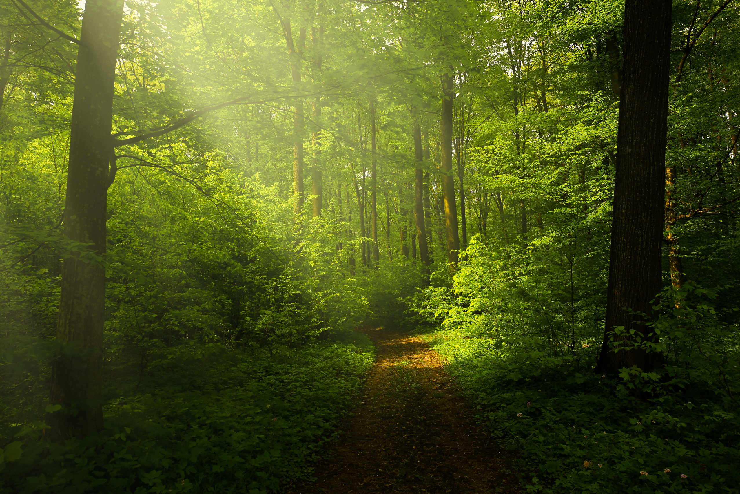
Thank You!

